Slide 1

Makroekonomie
Úvod do makroekonomie
YMAK_01/04
17. 02. 2023
Olomouc
Autor: Ing. Jaroslav Škrabal

Slide 2
Ekonomii definujeme jako společenskou disciplínu studující organizační formy, jejichž prostřednictvím lidská společnost řeší fundamentální problém vzácnosti.
Hlavním cílem ekonomie je nalézt a popsat mechanismus jehož prostřednictvím jsou v dané společnosti rozdělovány vzácné zdroje mezi vzájemně si konkurující užití.
Mikroekonomie – studuje chování jednotlivých ekonomických subjektů na dílčích trzích.
2/32

Slide 3
Makroekonomie – předmětem studia je chování ekonomiky jako celku.
Hlavním cílem makroekonomie je nalézt a následně popsat mechanismus jehož prostřednictvím je v dané společnosti dosaženo stavu vnitřní a vnější rovnováhy.
  Jedná se o vzájemné vztahy základních makroekonomických veličin: produkt, zaměstnanost, cenová hladina a platební bilance.
3/32

Slide 4
Makroekonomie studuje chování ekonomiky jako celku.
  Za zakladatele soudobé makroekonomické teorie je považován John Maynard Keynes.
Sektory v makroekonomii:
  domácnosti,
  firmy,
  stát a
  zahraničí.
4/32

Slide 5
Ekonomický koloběh – makroekonomické pojetí
5/32

Slide 6
Makroekonomické agregáty
Vývoj ekonomiky a jeho sledování zajímá domácnosti, firmy, stát a koneckonců i zahraničí
PROČ?
  Domácnosti – mzdy, důchody, investice do infrastruktury, jistota zaměstnání
  Firmy - kolik investovat, mzdy, kolik vyrábět
  Stát – kurz měny (CB), daně, rozpočet
  Politici – chtějí znovuzvolení
  Zahraničí – investice, zahraniční obchod, půjčky
6/32

Slide 7
Makroekonomické agregáty
Systém národní účtů = specializovaná část ekonomie a statistiky, která se zabývá měřením a vykazováním výsledků ekonomické činnosti
Makroekonomické agregáty = souhrnné národo-hospodářské veličiny
  Stavové (měří danou veličinu v daném časovém okamžiku, např. množství peněz v oběhu, počet pracovních sil v ekonomice, objem úspor atd.)
  Tokové ( měří danou veličinu za určité časové období, tj. její pohyb za určitou jednotku, např. změnu investic za rok)
7/32

Slide 8
Makroekonomické agregáty
Výkon dané ekonomiky – produkt (HDP a HNP)
Pracovní síla (zaměstnanost a nezaměstnanost)
Cenová hladina
Pozice vůči zahraničí
8/32

Slide 9
Makroekonomické agregáty
Vymezení základních makroekonomických veličin:
  produkt,
    je makroekonomickou veličinou, pomocí které jsme schopni určit výkonnost dané ekonomiky.
  zaměstnanost, resp. nezaměstnanost,
    zaměstnanost nám zpravidla ukazuje, kolik obyvatel v produktivním věku je zapojeno do pracovního procesu
    se zaměstnaností souvisí i opačný jev, a to je nezaměstnanost, která znamená, že určitá část obyvatel v produktivním věku nepracuje.
  všeobecná cenová hladina,
    cenová hladina představuje všeobecnou úroveň cen v ekonomice.
  vnější ekonomická pozice,
    vnější ekonomická pozice vyjadřuje postavení dané ekonomiky ve světové ekonomice.
9/32

Slide 10
Makroekonomické agregáty - produkt
  Výkon ekonomiky je vyjadřován nejčastěji pomocí hrubého domácího produktu (HDP)
  Na základě tohoto ukazatele jsme schopni určit aktuální výkonnost dané ekonomiky, výkonnost v čase a jsme také schopni porovnávat jednotlivé země v rámci světové ekonomiky mezi sebou, případně regiony v rámci jedné země.
10/32

Slide 11
Makroekonomické agregáty - produkt
Obdobně jako tomu je u sportovců, tak i ekonomika může mít aktuální výkonnost pod svými možnostmi nebo naopak může být její výkonnost tak vysoká, že se může začít i přehřívat, což následně zpravidla přináší negativní dopady.
Důležité je, v jaké relaci k dlouhodobě udržitelné výkonnosti se aktuální výkonnost nachází, což bude klíčové i pro nastavení odpovídající hospodářské politiky státu (zejména fiskální a monetární politiky).
11/32

Slide 12
Makroekonomické agregáty - zaměstnanost
Práce je primární výrobní faktor a patří ke klíčovým faktorům výkonnosti ekonomiky (jak co do kvantity, tak do kvality).
Zaměstnanost nám zpravidla ukazuje, kolik obyvatel v produktivním věku je zapojeno do pracovního procesu.
12/32

Slide 13
Makroekonomické agregáty - zaměstnanost
Se zaměstnaností souvisí i opačný jev, a to je nezaměstnanost, která znamená, že určitá část obyvatel v produktivním věku nepracuje (buď z vlastního rozhodnutí, nebo tzv. nedobrovolně čili i když by chtěli pracovat, nikdo jejich ruce ani mozky nepoptává).
Trh práce je v podstatě zrcadlem fungování ekonomiky, lze na základě vývoje počtu nezaměstnaných hodnotit aktuální vývoj ekonomiky.
13/32

Slide 14
Makroekonomické agregáty – vnější ekonomická pozice
Cenová hladina představuje všeobecnou úroveň cen v ekonomice (v makroekonomii se pohybujeme ne na dílčích trzích (např. banánů) ale agregátních trzích, kde sledujeme všechny ceny statků a služeb, které se navíc v čase vyvíjejí).
Cenová hladina se měří nejčastěji pomocí cenových indexů (CPI, PPI apod.)
14/32

Slide 15
Makroekonomické agregáty – vnější ekonomická pozice
Cenová hladina se v důsledku zdražování jednotlivých výrobků může zvyšovat, kdy v makroekonomii označujeme tento jev termínem inflace čili trvalý vzestup všeobecné cenové hladiny
Inflace je sice peněžní jev, nicméně její dopad na ekonomiku může být zásadní.
15/32

Slide 16
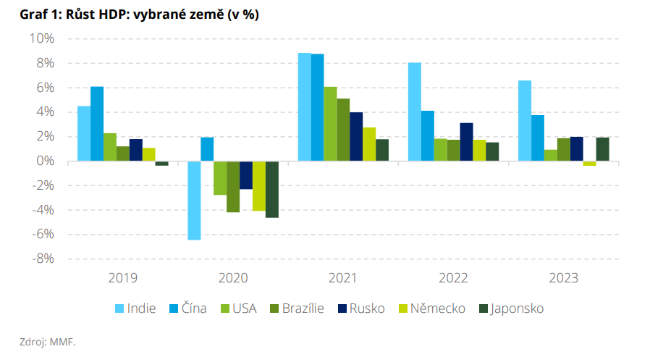
Ekonomika v číslech
16/32

Slide 17
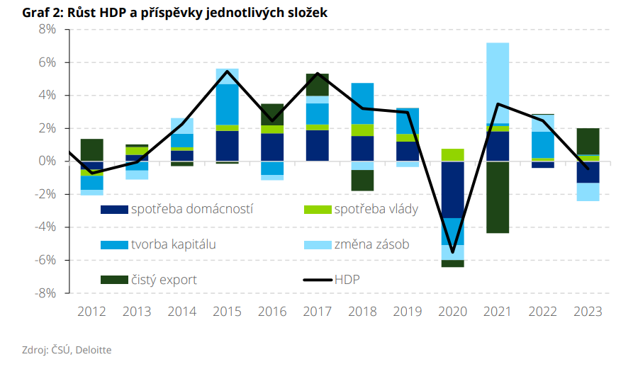
Ekonomika v číslech
17/32

Slide 18
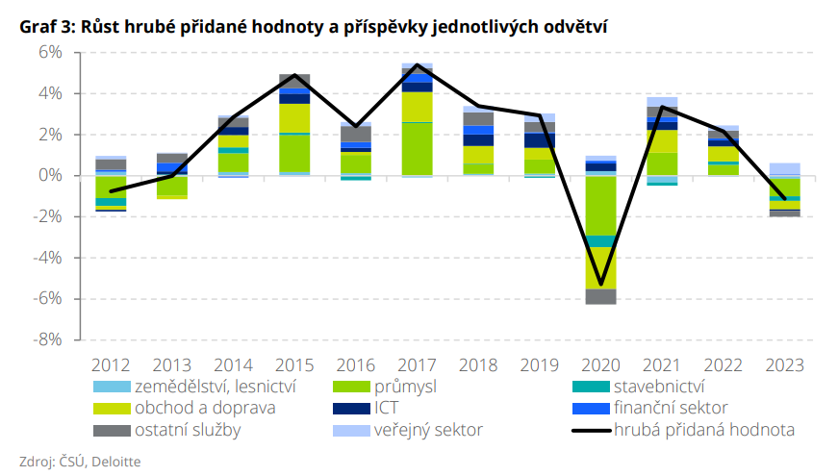
Ekonomika v číslech
18/32

Slide 19
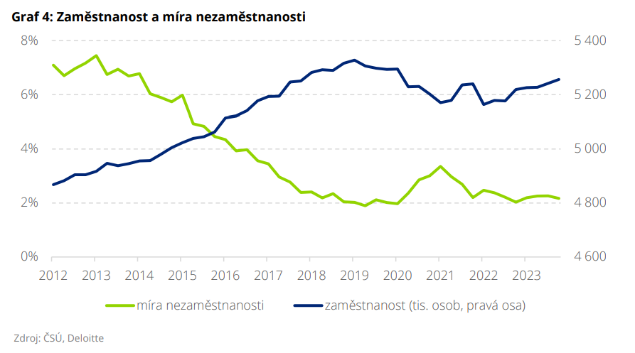
Ekonomika v číslech
19/32

Slide 20
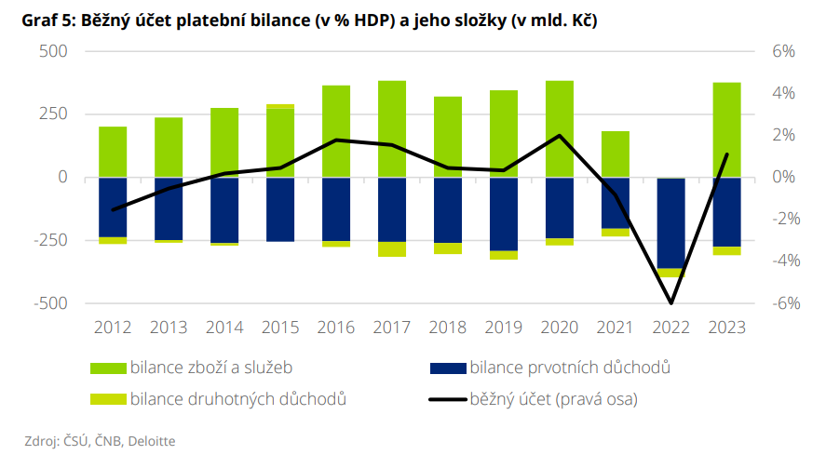
Ekonomika v číslech
20/32

Slide 21
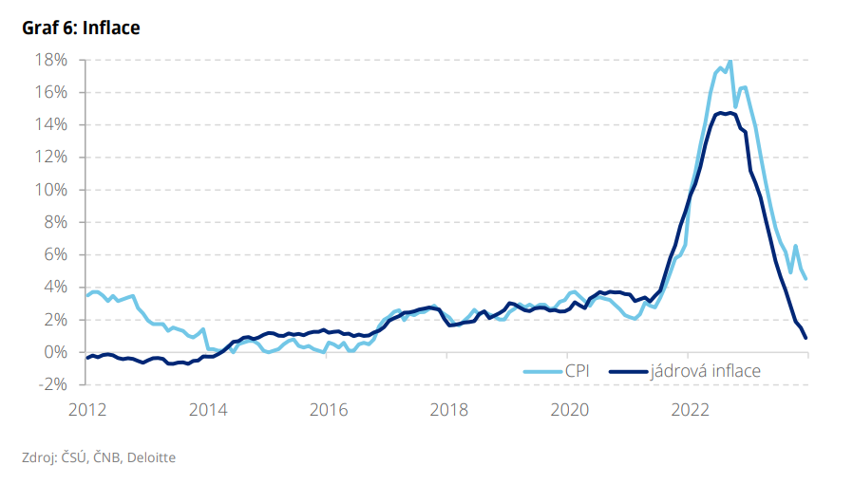
Ekonomika v číslech
21/32

Slide 22
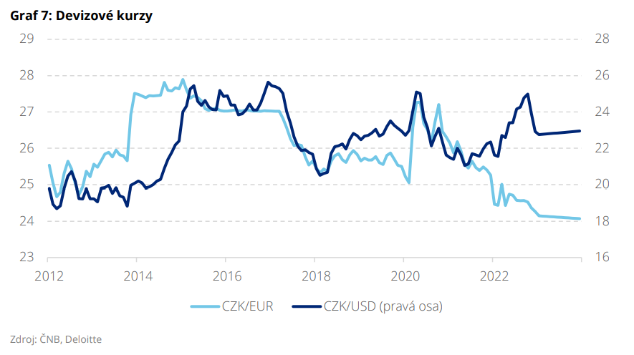
Ekonomika v číslech
22/32

Slide 23
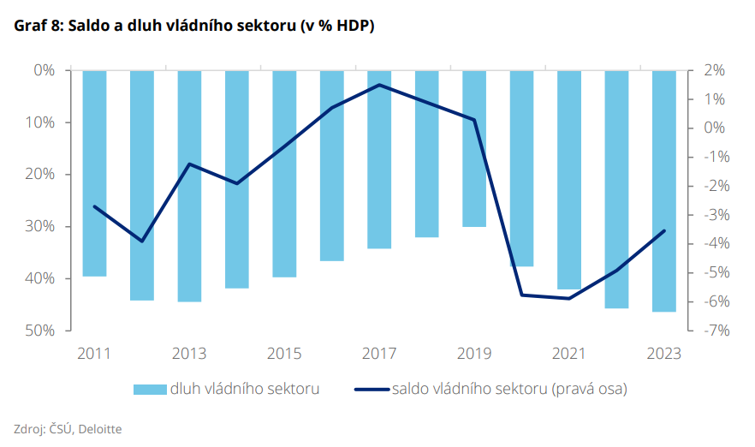
Ekonomika v číslech
23/32

Slide 24
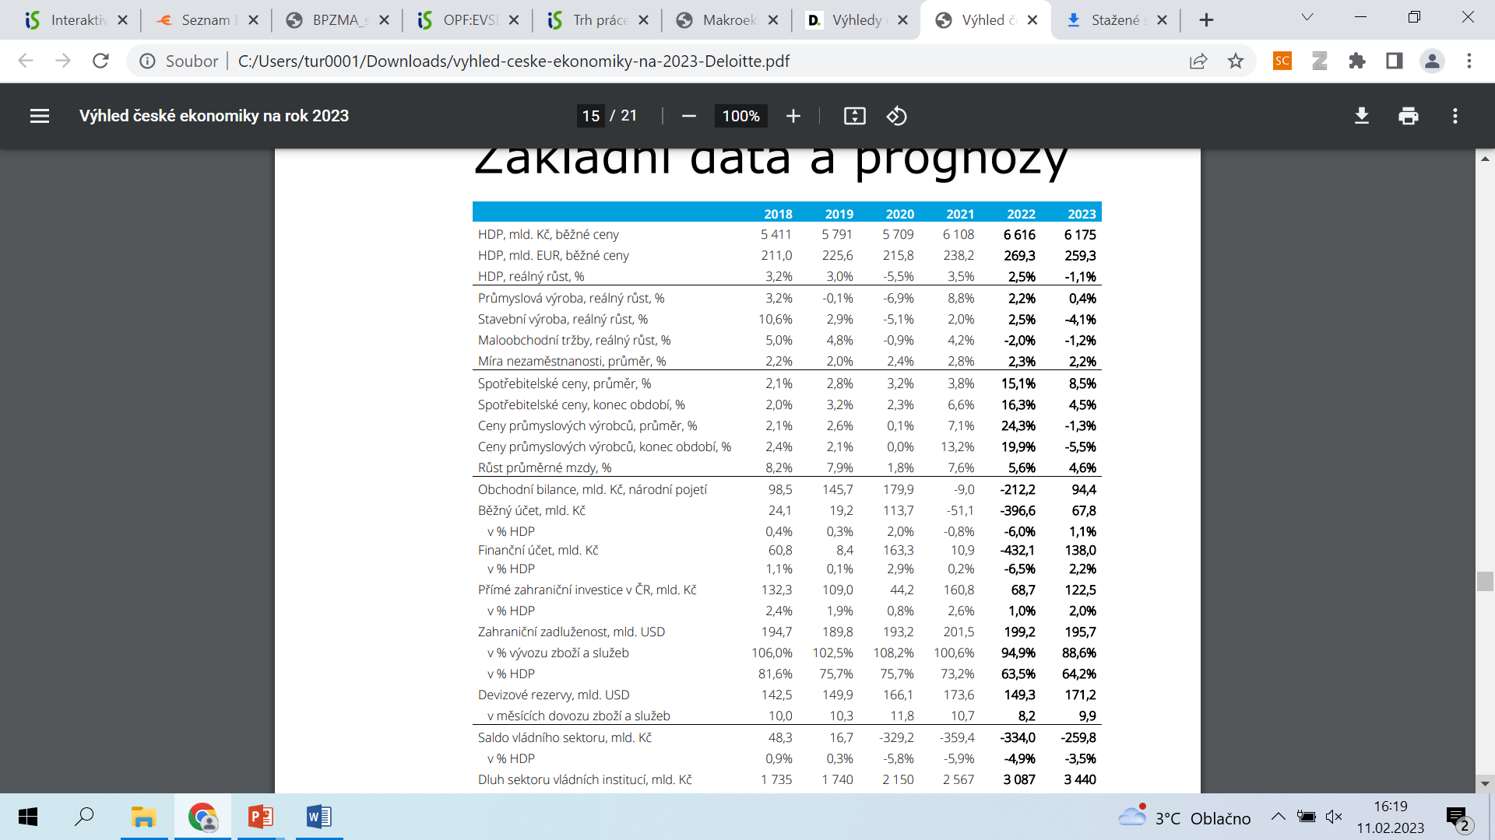

Ekonomika v číslech
24/32

Slide 25
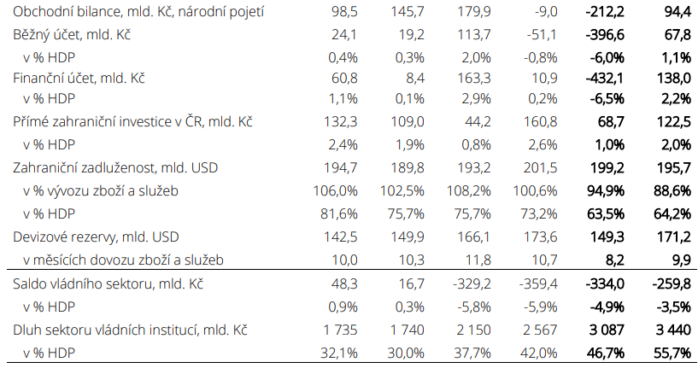
Ekonomika v číslech
25/32

Slide 26
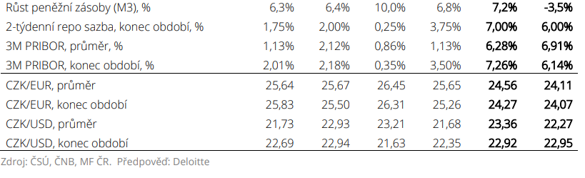
Ekonomika v číslech
26/32

Slide 27
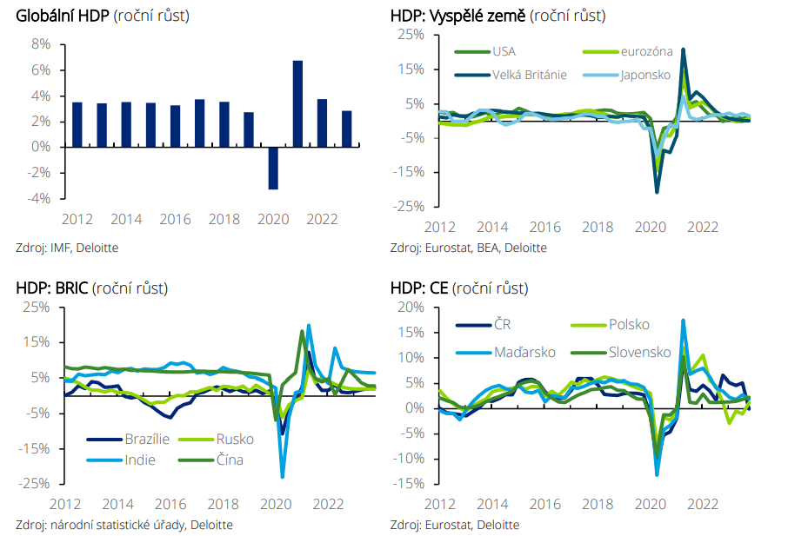
Ekonomika v číslech
27/32

Slide 28
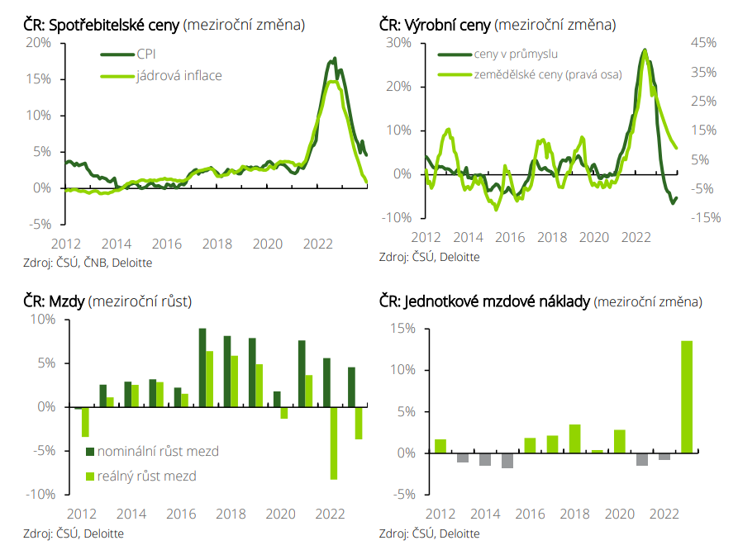
Ekonomika v číslech
28/32

Slide 29
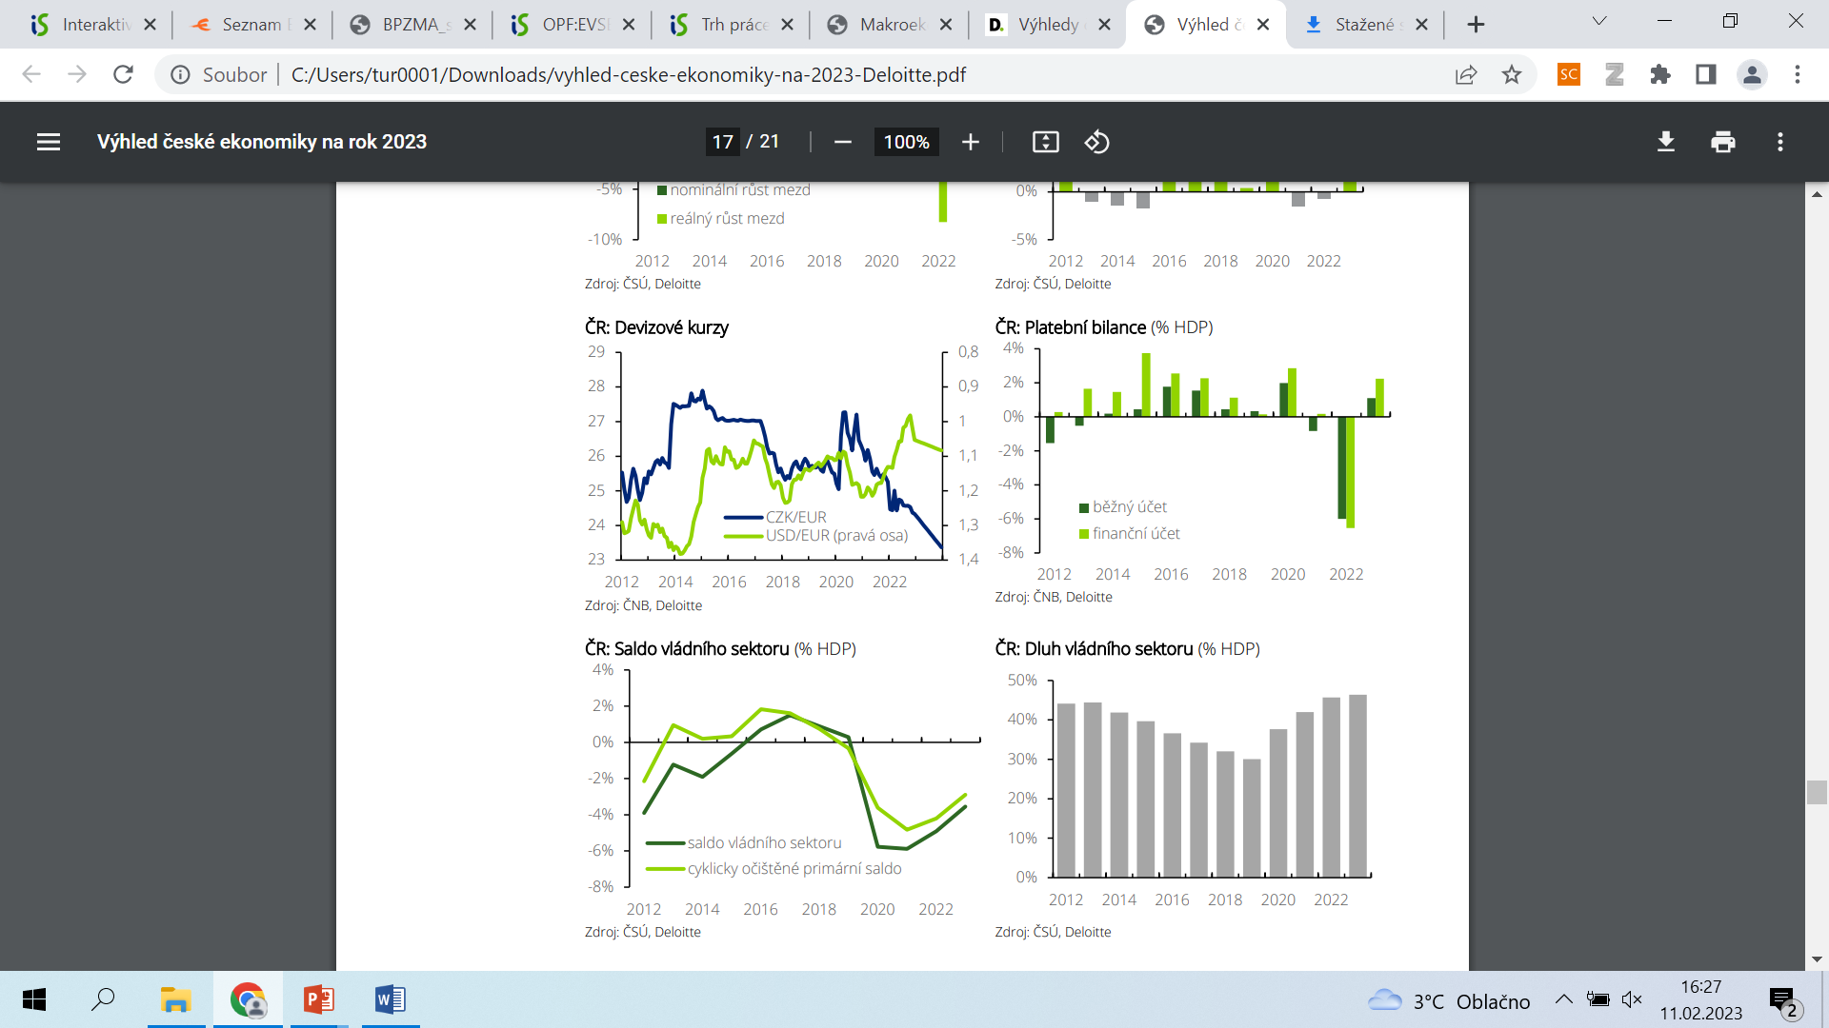
Ekonomika v číslech
29/32

Slide 30
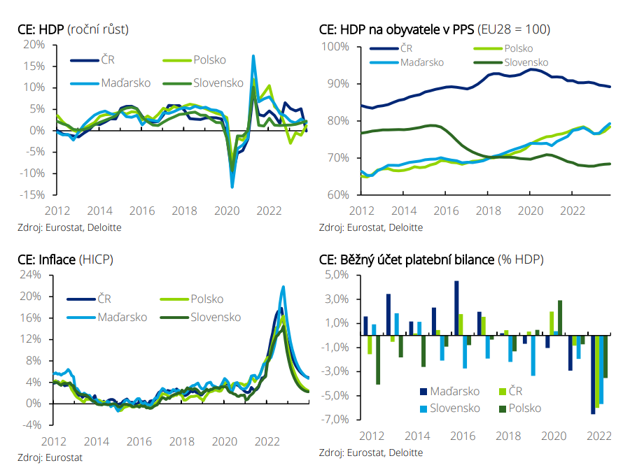
Ekonomika v číslech
30/32

Slide 31
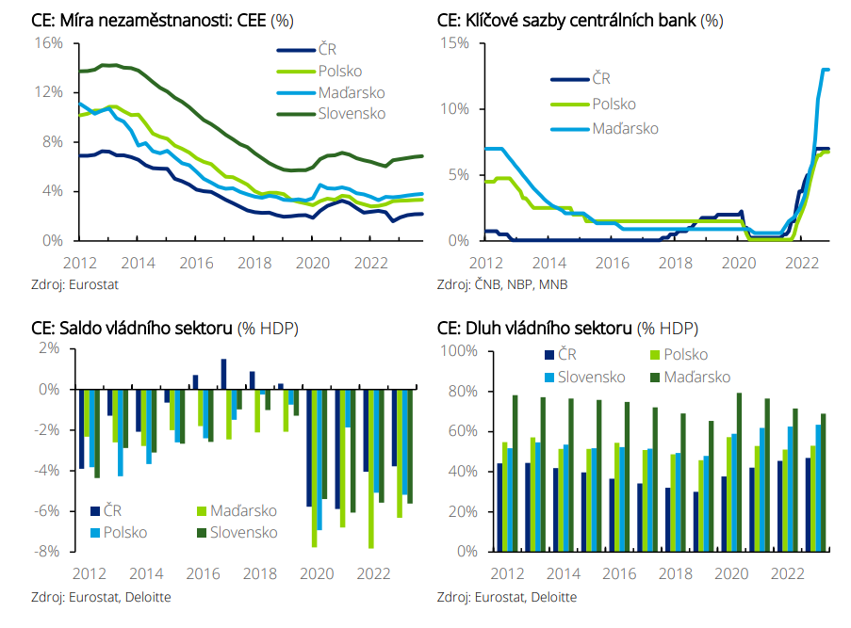
Ekonomika v číslech
31/32

Slide 32
DĚKUJI ZA POZORNOST

